Slide 1

Môn học :
Công nghệ phần mềm
Đề tài: Xây dựng phần mềm bán vé xe
Tên nhóm: QB_TTH_KH
Giảng viên: Trần Thanh Nhã

Slide 2
Thành viên:
Họ và tên
MSSV
Lớp
Đặng Minh Nghĩa (C)
DH52111357
D21_TH09
Trương Quang Phát
DH52111481
D21_TH09
Nguyễn Chí Đức
DH52110821
D21_TH09
Nguyễn Ái Thiềm Định
DH52110805
D21_TH09

Slide 3
I. Giới thiệu dự án phần mềm
Phần mềm bán vé xe: Là một ứng dụng được thiết kế để quản lý quá trình bán vé và quản lý hành trình cho các chuyến xe của nhà xe. Với giao diện thân thiện và tính linh hoạt, phần mềm này giúp nhà xe tăng cường hiệu suất, tối ưu hóa quy trình bán, quản lý vé và nâng cao trải nghiệm của khách hàng.

Slide 4
I. Giới thiệu dự án phần mềm

Slide 5
II.Quản Lý Dự Án
Ước lượng thời gian:8 tuần kể từ khi thầy giao đồ án
Ước lượng chi phí:*************VNĐ
Người tham gia: 4 thành viên
Đặng Minh Nghĩa,Nguyễn Chí Đức, Nguyễn Ái Thiềm Định,Trương Quang Phát

Slide 6
III.Phân tích thiết kế hệ thống
Nhân vật chính tham gia hệ thống: Khách hàng và quản lý người dùng
Sơ đồ CDM,PDM:

Slide 7
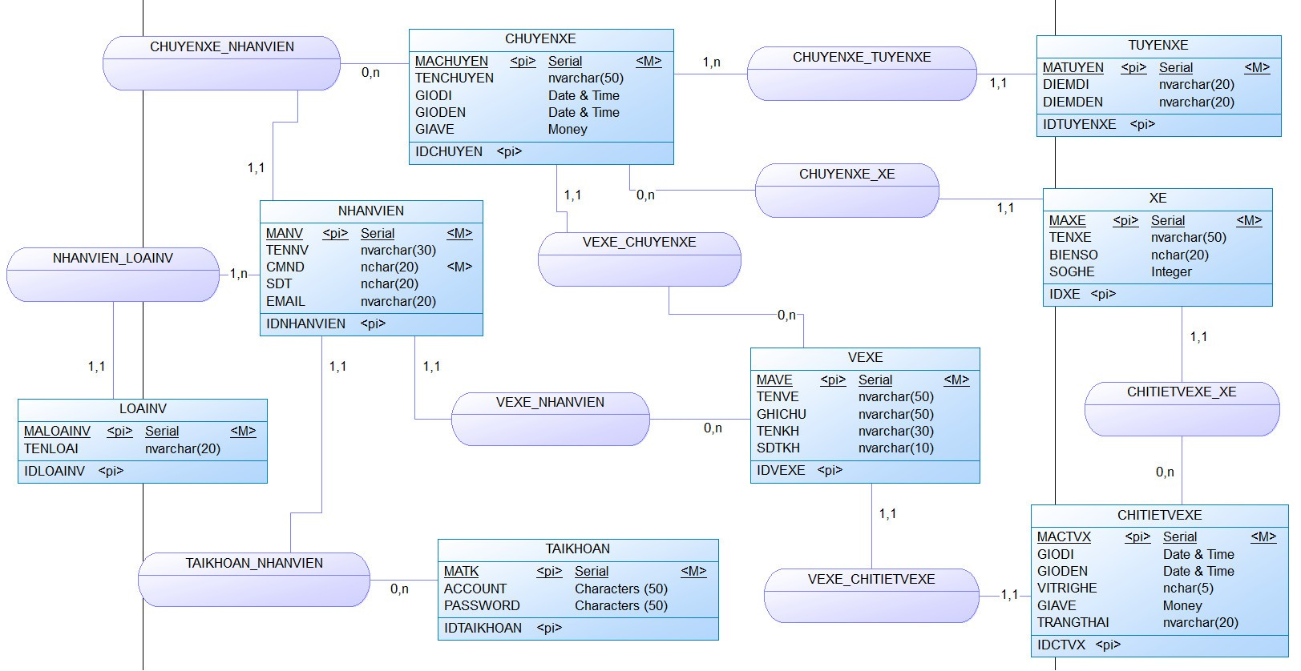
Sơ đồ CDM,PDM

Slide 8
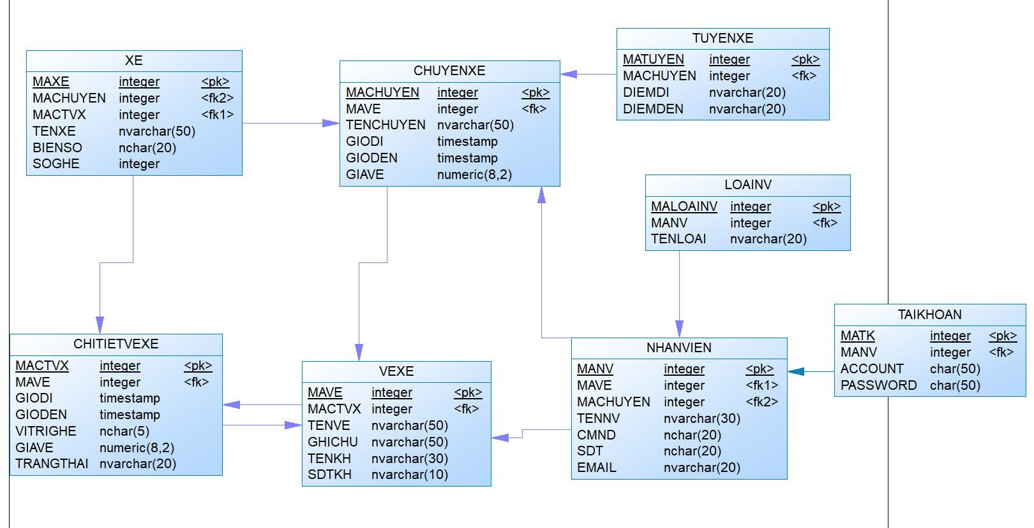
Sơ đồ CDM,PDM

Slide 9
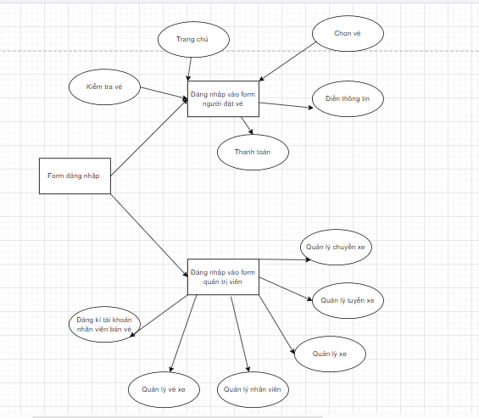
IV:Mô tả ứng dụng quản lý vé xe

Slide 10
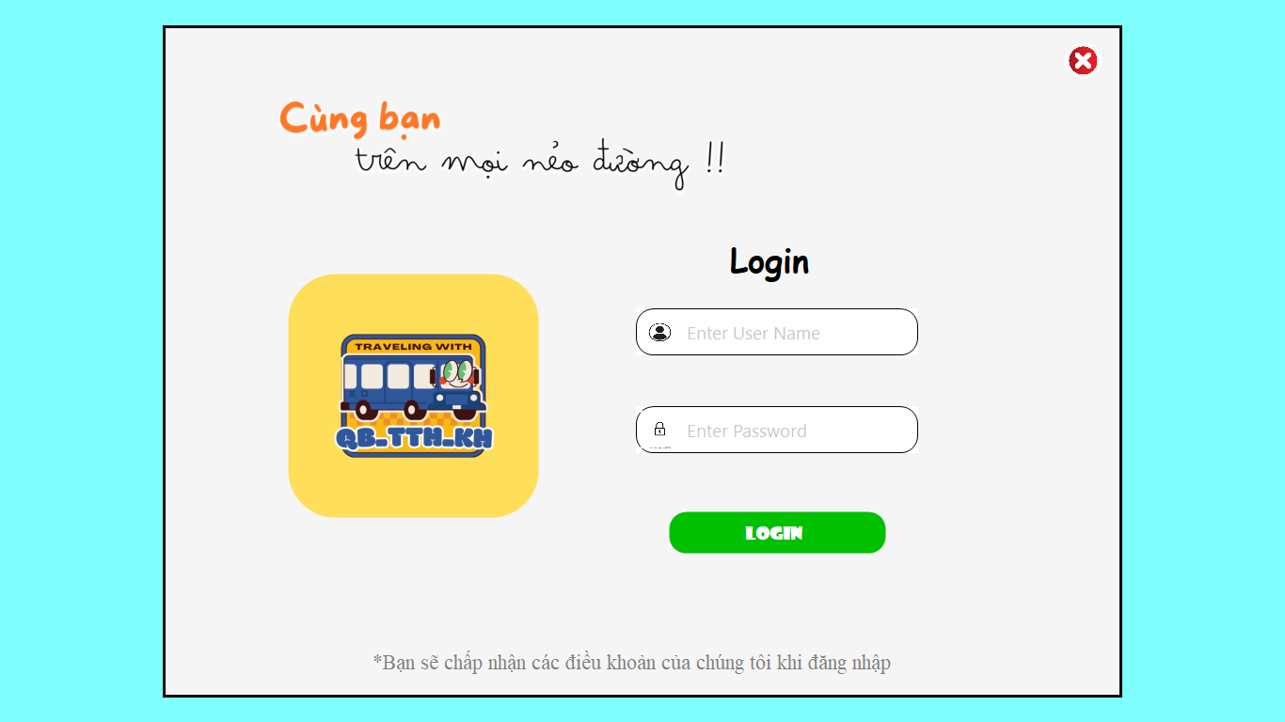
V : FORM ỨNG DỤNG
FORM ĐĂNG NHẬP

Slide 11
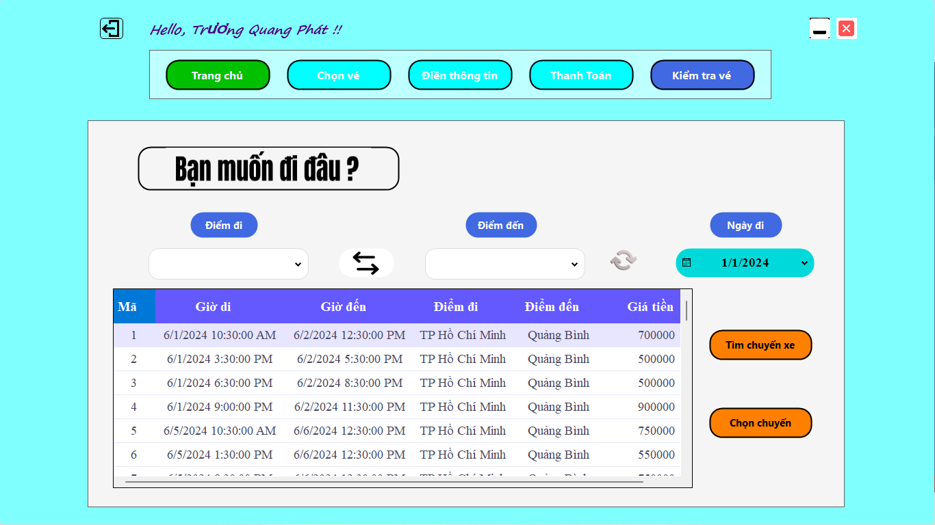
V : FORM ỨNG DỤNG
FORM TRANG CHỦ

Slide 12
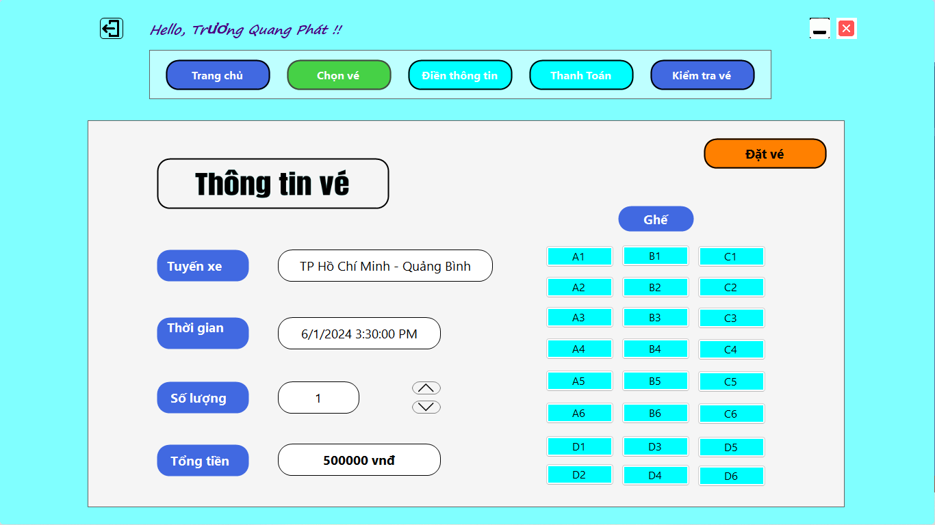
V : FORM ỨNG DỤNG
FORM CHỌN VÉ CHO KHÁCH HÀNG

Slide 13
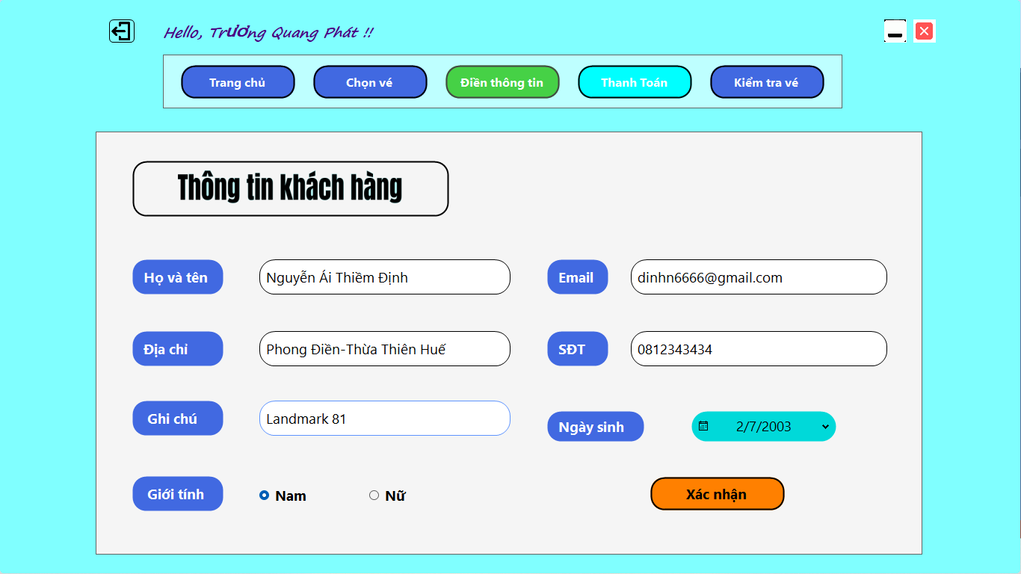
V : FORM ỨNG DỤNG
FORM THÔNG TIN KHÁCH HÀNG

Slide 14
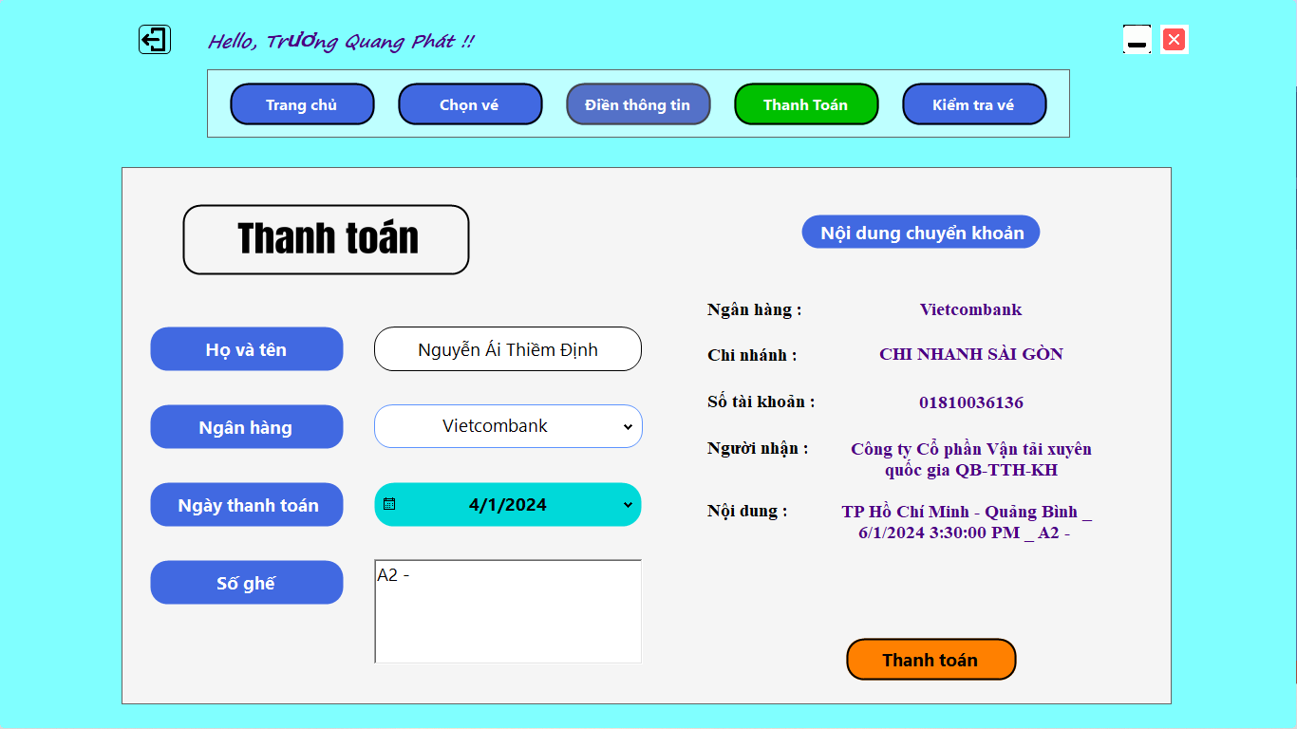
V : FORM ỨNG DỤNG
FORM THANH TOÁN CHO CHUYẾN ĐI

Slide 15
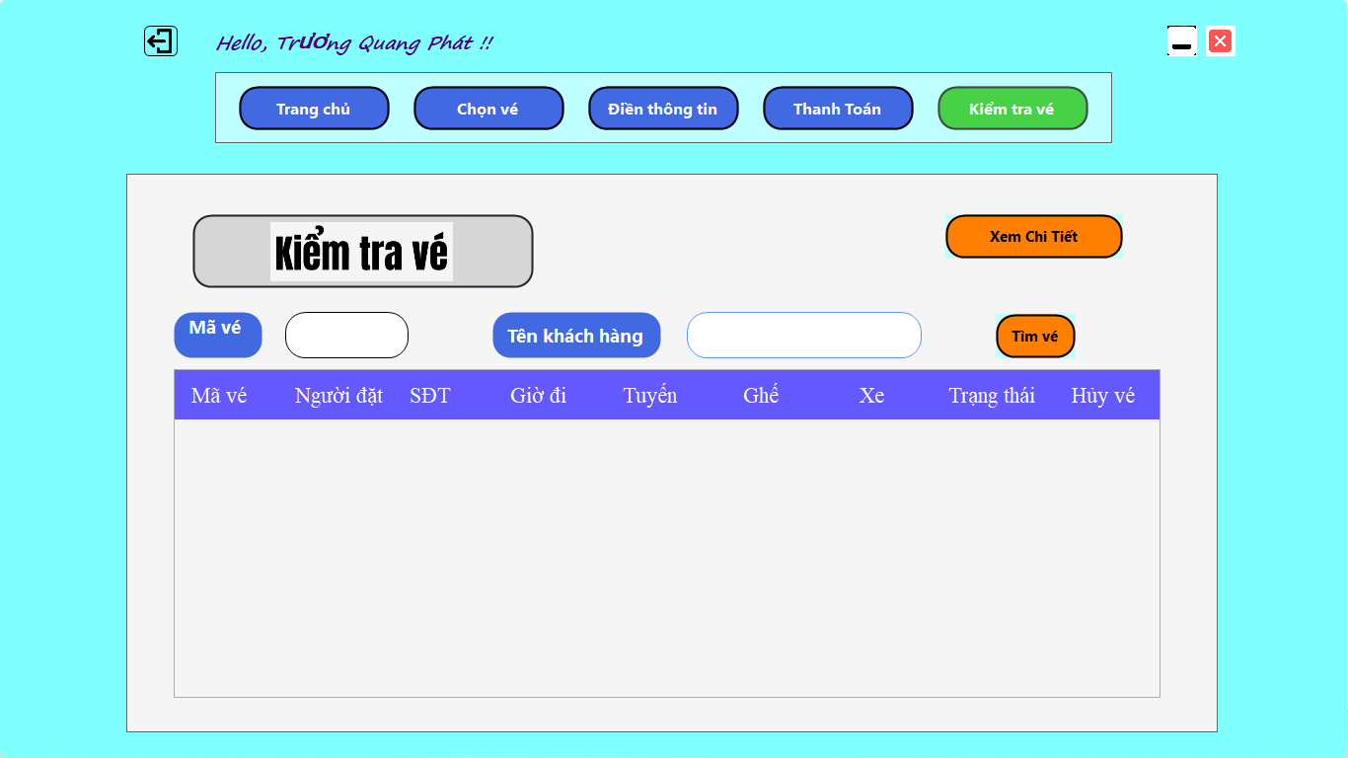
V : FORM ỨNG DỤNG
FORM KIỂM TRA VÉ

Slide 16
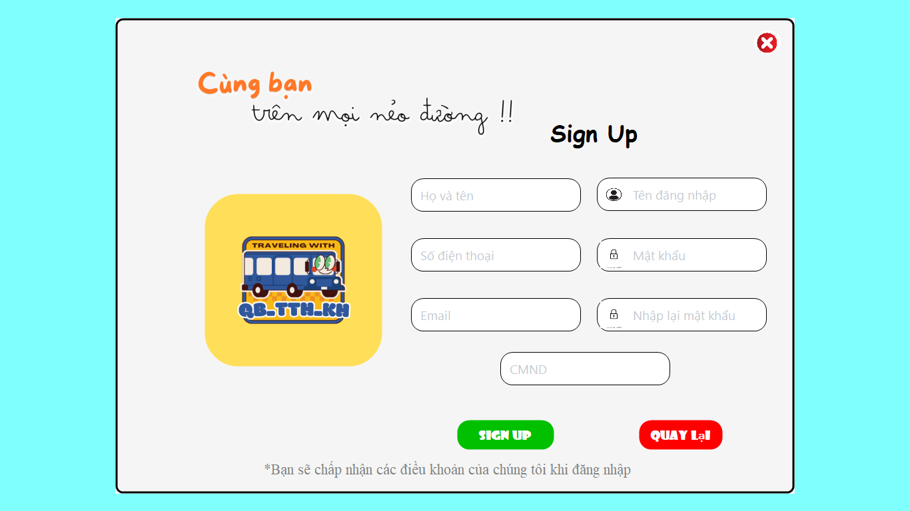
V : FORM ỨNG DỤNG
FORM ĐĂNG KÍ TÀI KHOẢN CHO NHÂN VIÊN ĐẶT VÉ

Slide 17
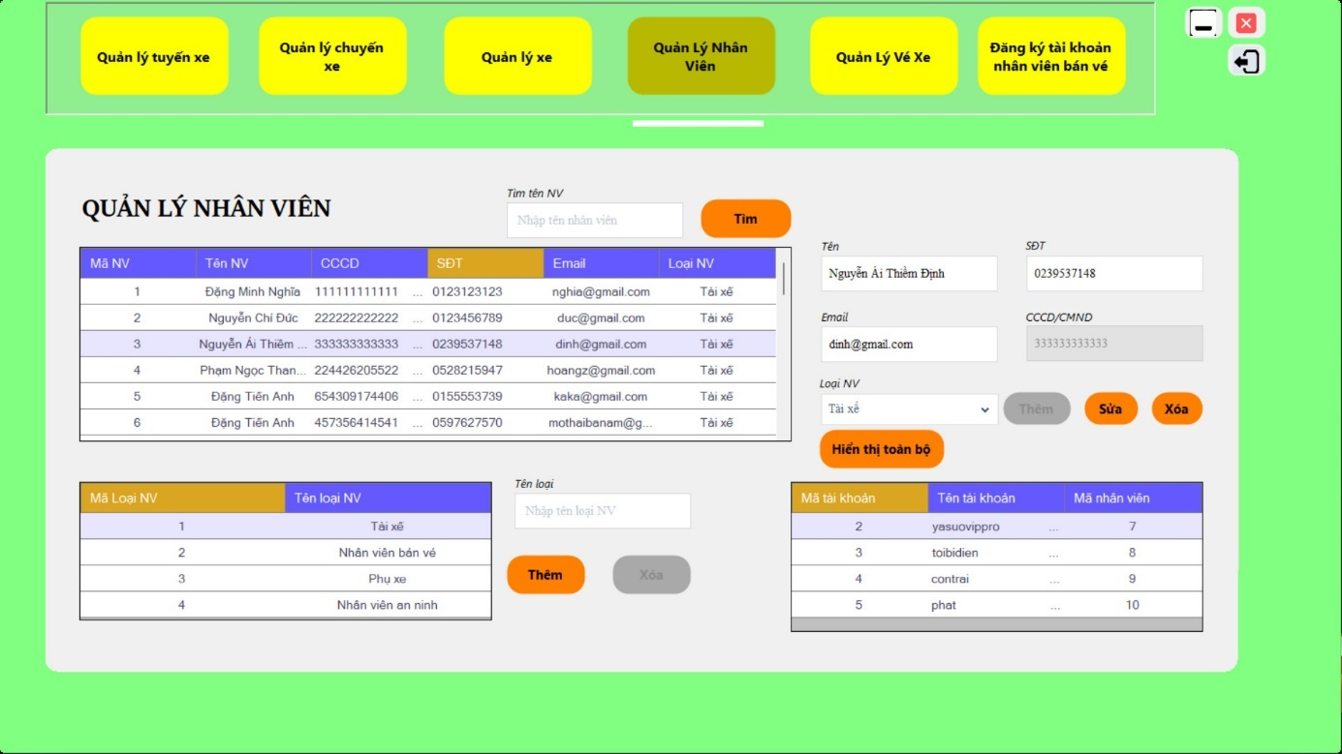
V : FORM ỨNG DỤNG
FORM QUẢN LÝ NHÂN VIÊN

Slide 18
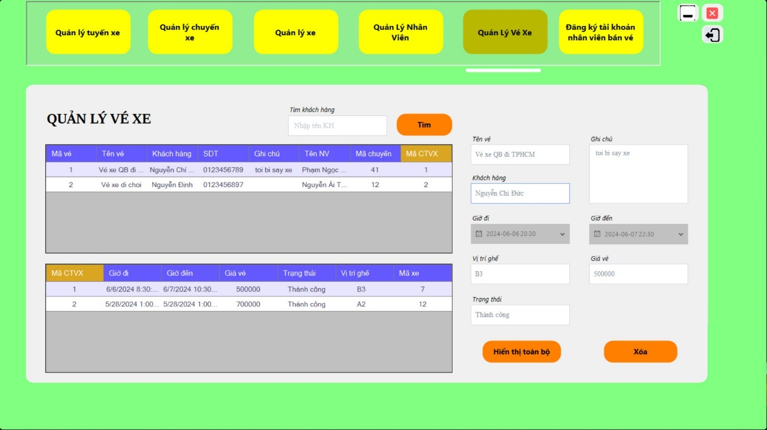
V : FORM ỨNG DỤNG
FORM QUẢN LÝ VÉ XE

Slide 19
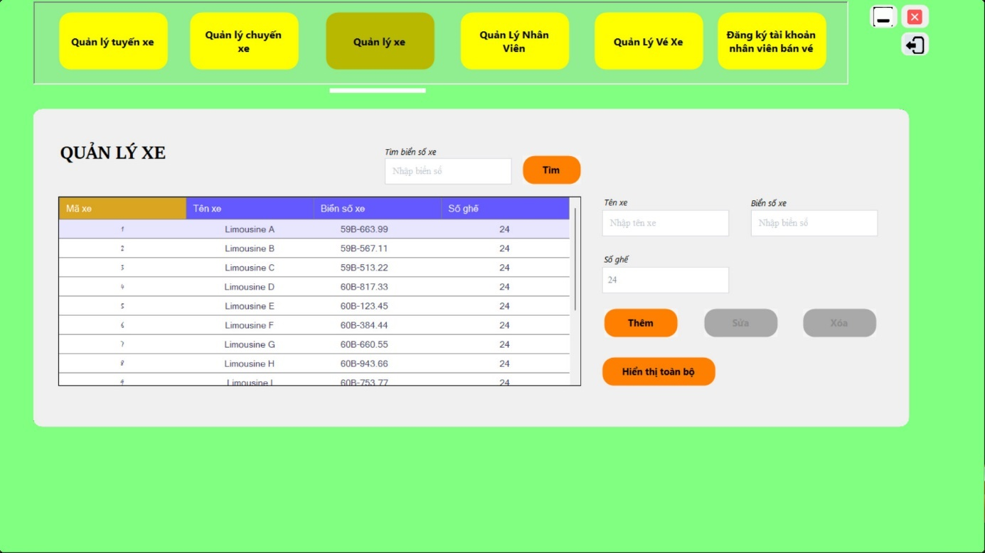
V : FORM ỨNG DỤNG
FORM QUẢN LÝ XE

Slide 20
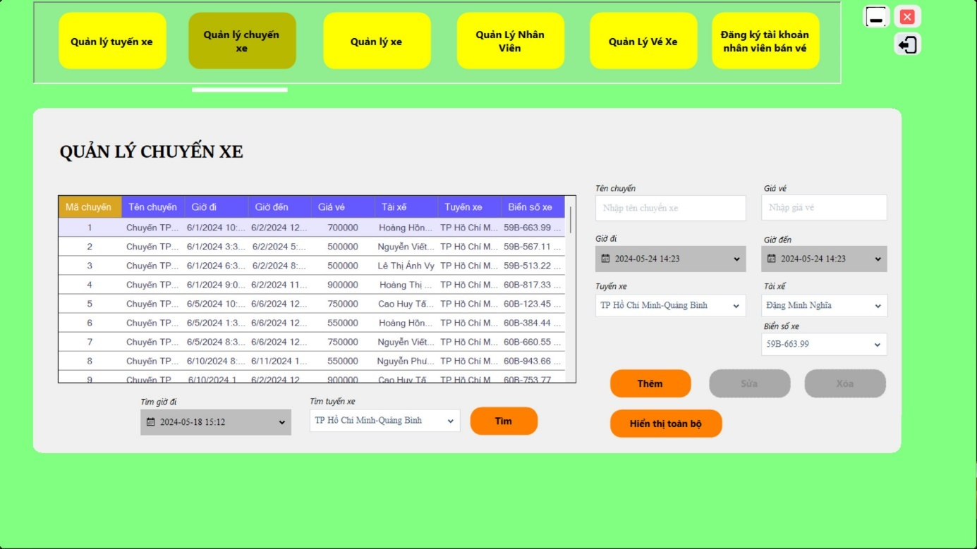
V : FORM ỨNG DỤNG
FORM QUẢN LÝ CHUYẾN XE

Slide 21
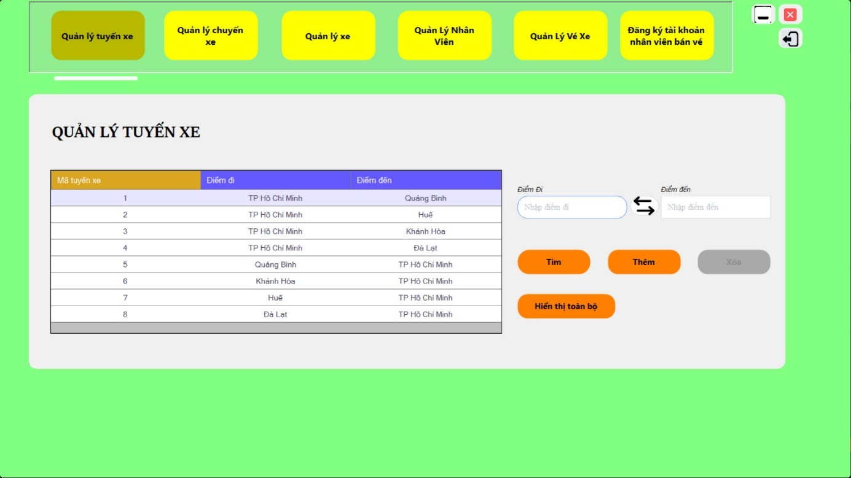
V : FORM ỨNG DỤNG
FORM QUẢN LÝ TUYẾN XE

Slide 22

Cảm ơn thầy đã xem và lắng nghe lắng nghe !!!

